Slide 1
NPSS 화면설계서
팀명 : NPSS
팀원 : 최수빈, 김준, 모현정, 이반석
프로젝트명 : 무인점포 에너지 절약 통합 시스템

Slide 2
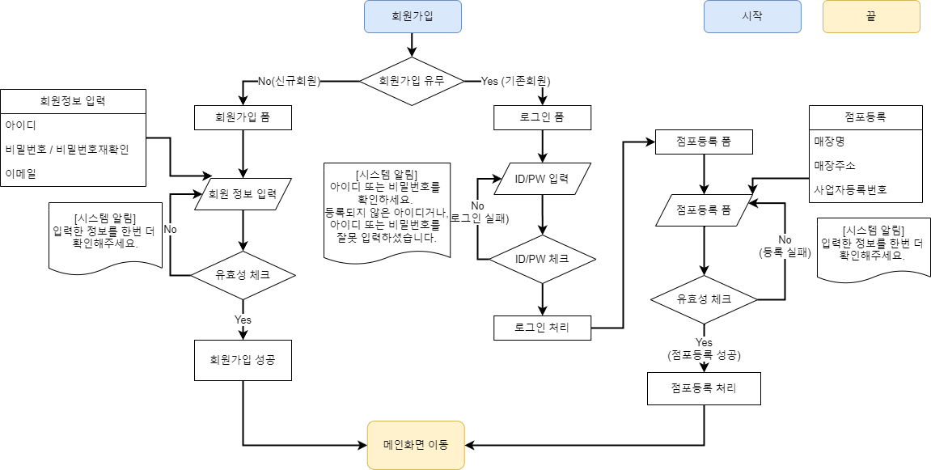

Slide 3


화면 ID : main
화면 이름 : 메인 화면
화면 개요 :
웹페이지 접속 시 보여주는 화면. 로고와 서비스 소개글을 보여준다.
메뉴경로 : 메인
서비스 소개 글
화면 설명
- 처음 접속 시 보여지는 화면.
- 로고와 서비스에 대한 소개 글을 볼 수 있다.
- 기업 소개 버튼을 누르면 기업 소개글을 볼 수 있다.
- 회원가입과 로그인 버튼을 누르면 각각 회원가입과 로그인을 할 수 있다.

Slide 4


화면 ID : introduce
화면 이름 :
기업소개 화면
화면 개요 :
기업소개 버튼을 누르면 보여지는 화면.
로고와 기업에 대한 소개글을 볼 수 있는 화면.
메뉴경로 :
메인/기업소개
기업 소개 글
화면 설명
- 처음 접속 시 보여지는 화면.
- 로고와 서비스에 대한 소개 글을 볼 수 있다.
- 기업 소개 버튼을 누르면 기업 소개글을 볼 수 있다.
- 회원가입과 로그인 버튼을 누르면 각각 회원가입과 로그인을 할 수 있다.

Slide 5
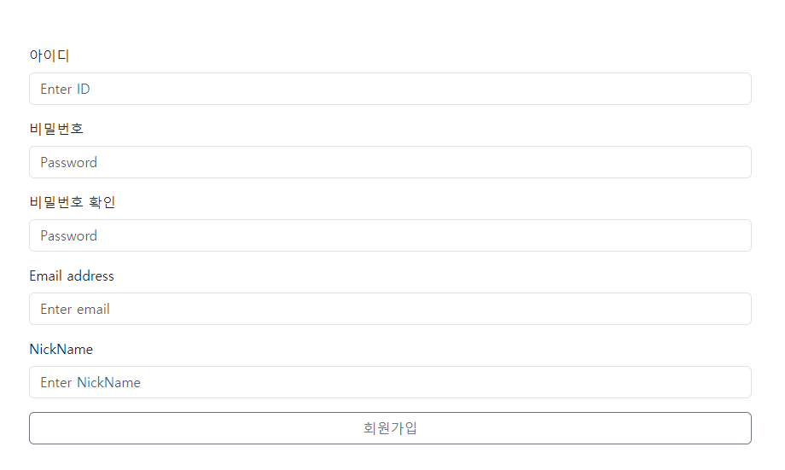
화면 ID : join
화면 이름 :
회원가입 화면
관련 유스케이스 ID :
U-C-010
화면 개요 :
웹페이지 접속 시 보여주는 화면. 로고와 서비스 소개글
메뉴경로 :
메인/회원가입
화면 설명
- 아이디, 비밀번호, 비밀번호 확인, 이메일, 닉네임을 입력받아 회원가입할 수 있다.
- 회원가입 버튼을 누르면 메인 페이지로 넘어가서 사용자는 로그인할 수 있다.

Slide 6
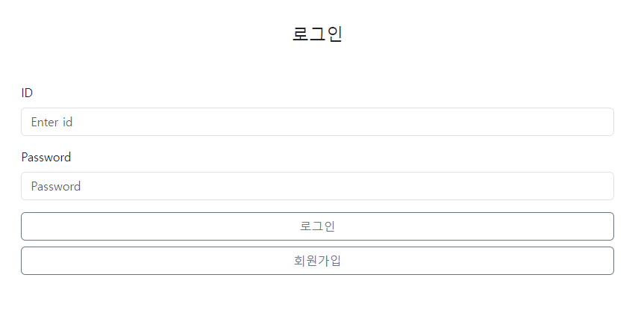
화면 ID : login
화면 이름 : 로그인 화면
관련 유스케이스 ID : U-C-009, U-C-010
화면 개요 : 로그인 화면. 아이디, 비밀번호 입력창과 로그인, 회원가입 버튼을 보여주는 화면
메뉴경로 : 로그인
화면 설명
- 로그인 화면. 아이디 입력창과 비밀번호 입력창이 있고 로그인 버튼과 회원가입 버튼이 있다.
- 사용자는 아이디와 비밀번호를 입력하여 로그인할 수 있고, 회원이 아니라면 회원가입을 진행한다.
- 로그인 성공 시 인덱스 화면으로 넘어가고, 로그인 실패 시 실패 알림창과 함께 로그인 페이지 갱신. 회원가입 버튼 클릭 시 회원가입 페이지로 넘어간다.

Slide 7
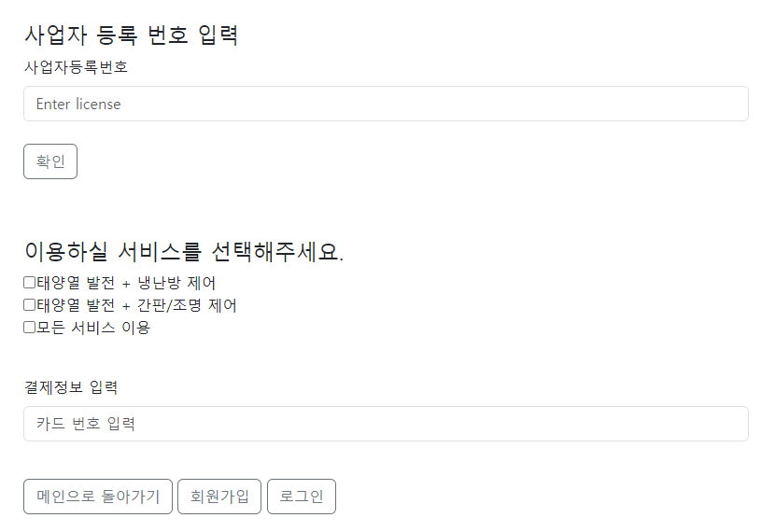
화면 ID : check
화면 이름 :
점포등록 페이지
관련 유스케이스 ID :
U-C-012
화면 개요 :
사업자등록 번호를 입력하고 이용할 서비스를 선택하는 화면
메뉴경로 :
메인/회원가입/로그인/점포등록
화면 설명
- 회원가입 후 서비스를 이용하기 위해서 사업자 등록 번호를 입력받는 화면이다.
- 로그인 후 해당 페이지에 정보를 입력하지 않으면 인덱스 페이지로 넘어가지 않는다.
- 이용할 서비스를 입력한 후 결제할 수 있다.

Slide 8
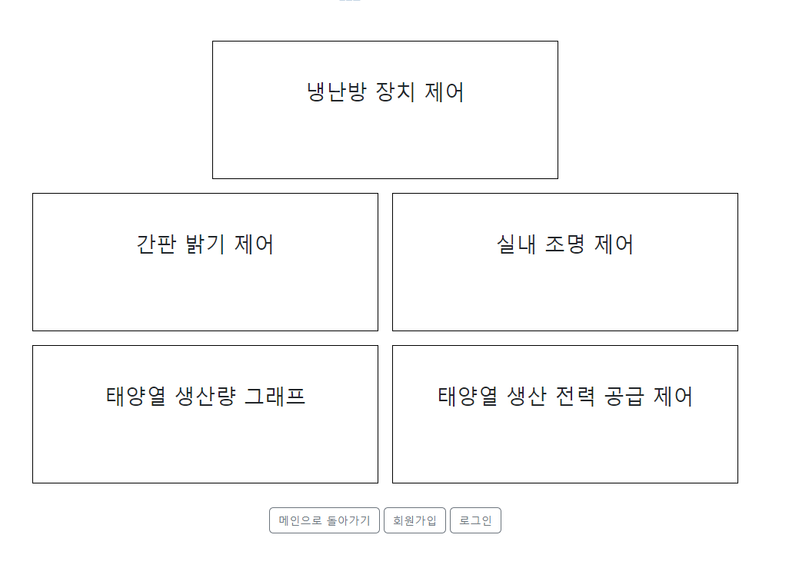
화면 ID : index
화면 이름 :
인덱스 화면
관련 유스케이스 ID :
U-C-001 ~ U-C-007,
U-C-011
화면 개요 :
장치 현황 확인과
장치들을 수동 제어할 수 있는 화면
메뉴경로 :
메인/로그인/인덱스
화면 설명
- 센서로 받아온 정보들을 그래프와 표 형식으로 보여주는 화면 - 각 장치에 대해 실시간으로 현황을 볼 수 있고 각 장치들을 수동제어할 수 있다.
- 원격 제어를 통해 각 장치들을 제어할 수 있다.

Slide 9
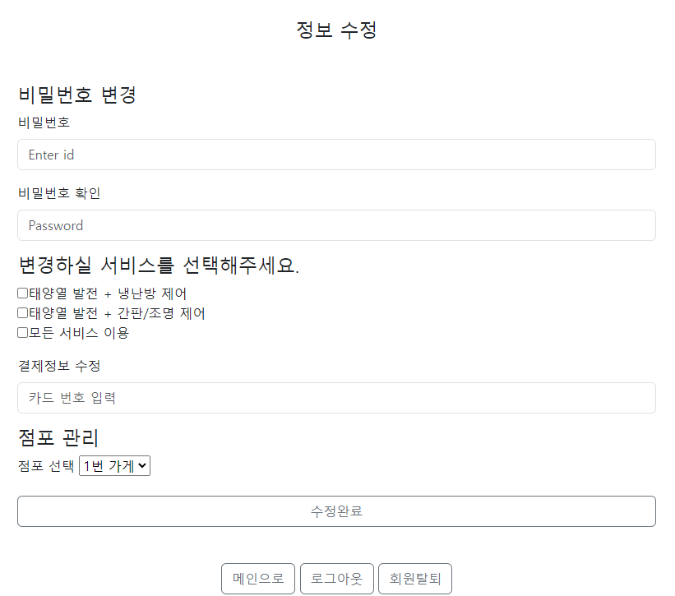
화면 ID : mypage
화면 이름 :
마이페이지
관련 유스케이스 ID :
U-C-013
화면 개요 :
입력한 정보를 수정할 수 있는 화면
메뉴경로 :
메인/로그인/마이페이지
화면 설명
- 로그인 시 입력한 비밀번호를 수정할 수 있다.
- 점포등록 페이지에서 등록한 이용할 서비스와 카드 정보를 수정할 수 있다.
- 만약, 사용자가 여러 개의 점포를 등록했을 경우 해당 점포를 선택 후 정보를 수정할 수 있다.

